Slide 1
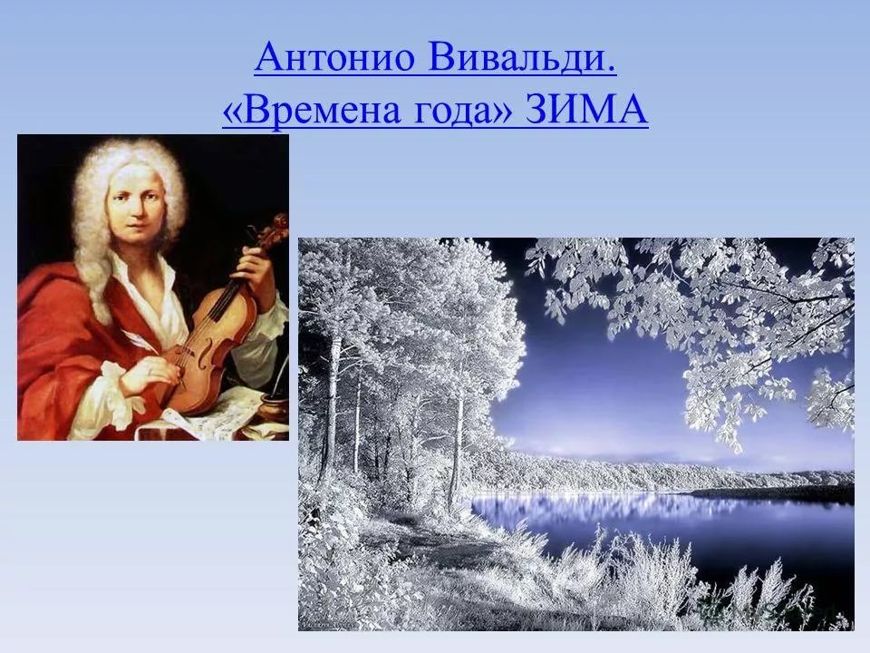
Антонио Вивальди
Времена года

Slide 2


Slide 3
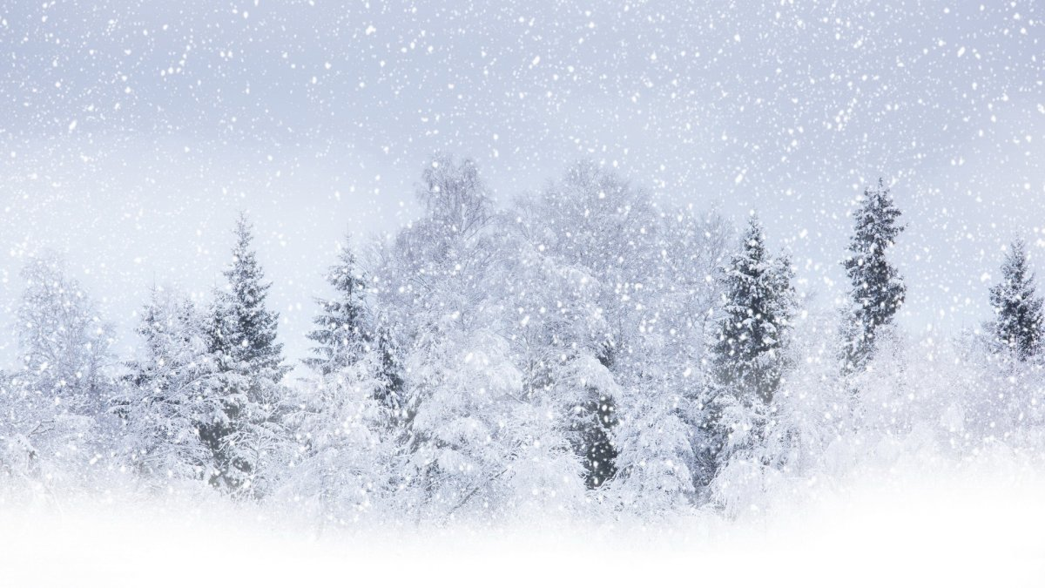
Первой части концерта А. Вивальди «Зима», изображается картина суровой зимы, ненастной, вьюжной.

Slide 4
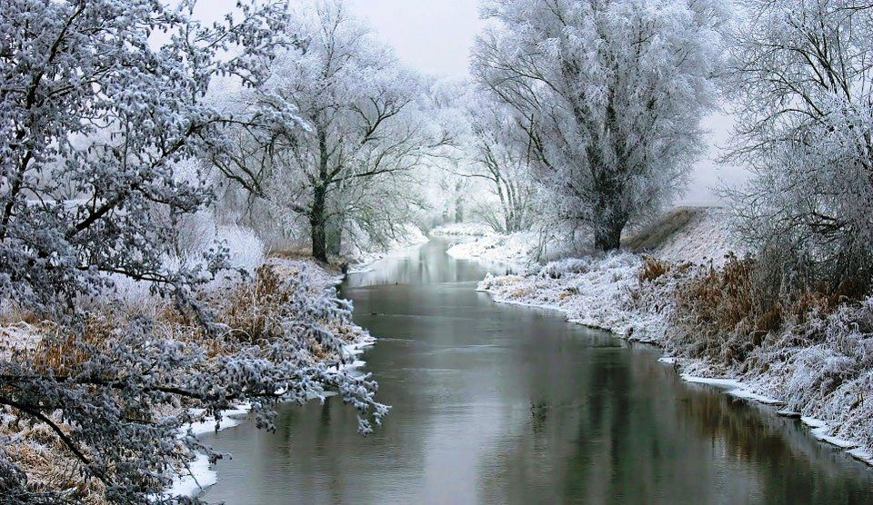
Вторая часть концерта наполнена светлом и умиротворенностью.

Slide 5
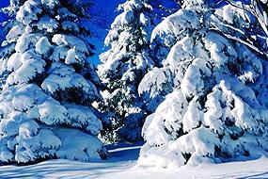
Последняя ( третья часть) возвращает слушателя в ледяной холод.

Slide 6


Slide 7
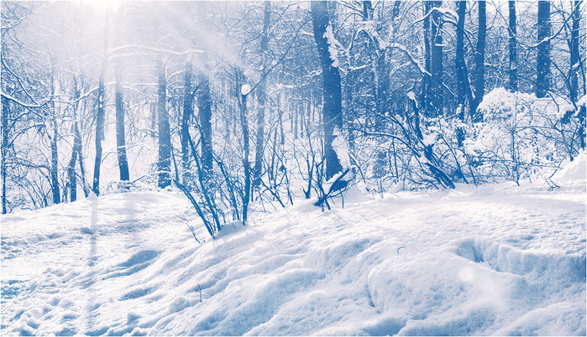
Конец зимы у Вивальди является одновременно и предвестником весны .

Slide 8


